Slide 1
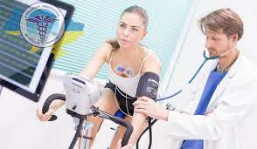
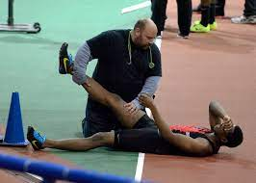
Спортивна медицина
факультет фізичного виховання
кафедра медико-біологічних основ охорони життя та ЦЗ
спеціальність: 014 Середня освіта (за предметними спеціальностями)
освітня програма: «Середня освіта (Фізична культура)»
рівень вищої освіти: другий (магістерський)
Спортивна медицина

Slide 2
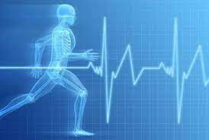
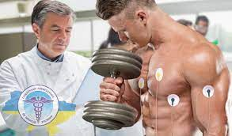
профайл викладача: http://slavdpu.dn.ua/index.php/kafedra-medyko-biolohichnykh-osnov-okhorony-zhyttia-ta-tsyvilnoho-zakhystu e-mail викладача: makarenko.slavyansk@gmail.com сторінка курсу в Moodle: 9090/moodle/course/view.php?id=2400 розклад консультацій: понеділок з 15.00 – 16.00
Макаренко Андрій Вікторович - кандидат педагогічних наук, доцент

Slide 3
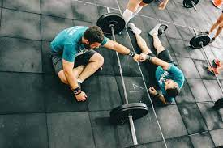
Анотація до дисципліни::
Теоретичні та практичні відомості з основних розділів дисципліни направлені на вивчення функціональних можливостей організму спортсменів, їх витривалості та адаптативних можливостей під час тренувань та спортивних змагань, основних прийомів та технік масажу, мануальної терапії спрямованих на відновлення м’язової системи та функцій опорно- рухового апарату. Студенти - майбутні спеціалісти придбають необхідні знання та навички, і
будуть готові використовувати їх у своїй
практичній діяльності.

Slide 4
Мета вивчення дисципліни: оволодіти знаннями та навичками дослідження функціонального стану різних систем організму спортсменів під час тренувань та спортивних змагань шляхом використання визначених функціональних проб
Основні завдання: компетентності, які
будуть сформовані у здобувачів за
результатами вивчення:
загальні:
здатність використовувати методи, засоби та методики дослідження функціонального стану організму, аналізувати вплив фізичних навантажень на функціональний стан систем організму та систему комплексної реабілітації фізкультурників та спортсменів, готовність до самостійного надання надання невідкладної допомоги в разі виникнення загрозливих для життя та здоров'я станів; спроможність до самостійного використовування методів профілактики травматизму та захворювань.
спеціальні:
здатність визначати основи загальної патології, основні напрями організації та проведення заходів щодо адекватного фізичного навантаження, раціонального режиму тренувань та відпочинку, загальної та спортивної реабілітації; аналізувати та використовувати результати досліджень у повсякденній роботі з спортсменами.

Slide 5
Інформаційний обсяг навчальної дисципліни:
Тема 1. Науково обґрунтований спосіб життя як основа фізичного здоров'я.
Тема 2. Характеристика травматизму під час занять фізичною підготовкою.
Тема 3. Морфофункціональні характеристики школярів які займаються фізичною культурою.
Тема 4. Фізіологічні механізми адаптації та резервні можливості організму при спортивній діяльності.
Тема 5. Загальна характеристика функціонального стану організму спортсмена.
Тема 6. Фізіологічні механізми відновлення і фізичної працездатності.
Тема 7. Сучасні методи оздоровлення у фізичній культурі.

